Slide 1
Южно-Российский государственный политехнический университет (НПИ) имени М.И. Платова
Онлайн-платформа ЮРГПУ(НПИ)
Презентационные материалы к курсу «ИСТОРИЯ»
Тьютор курса
Максим Сергеевич Буйновский, к.и.н.

Slide 2
Южно-Российский государственный политехнический университет (НПИ) имени М.И. Платова
Онлайн-платформа ЮРГПУ(НПИ)
История правления Ивана Грозного

Slide 3
Южно-Российский государственный политехнический университет (НПИ) имени М.И. Платова
Онлайн-платформа ЮРГПУ(НПИ)
Основные события
1. Боярское правление.
2. Регенство Ивана IV.
3. Венчание на царство.
4. Московское восстание 1547г.
5. Избранная рада.
6. Реформы Ивана Грозного.

Slide 4
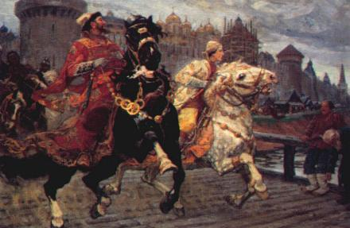
Южно-Российский государственный политехнический университет (НПИ) имени М.И. Платова
Онлайн-платформа ЮРГПУ(НПИ)
М. Авилов.
Царевич Иван
на прогулке.
Иван IV родился в 1530г. В 1533 г. скончался Василий III. Перед смертью он создал регентский Совет. Его члены арестовали дядю Ивана-Юрия.Вскоре управление перешло к Елене Глинской.Она арестовала Андрея старицкого,провеле денежную реформу,но в 1538 г. умерла. Власть перешла к боярам.

